Slide 1




卒論プロジェクト
grad
doc
fig
ref

Slide 2


Git管理下にあるプロジェクト
.git
リポジトリ
ワーキングツリー

Slide 3


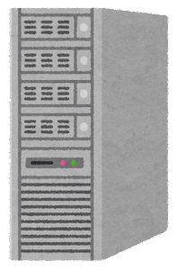

自分のPC
サーバ
ローカルリポジトリ
リモートリポジトリ
.git
.git
(ノンベアリポジトリ)
(ベアリポジトリ)

Slide 4

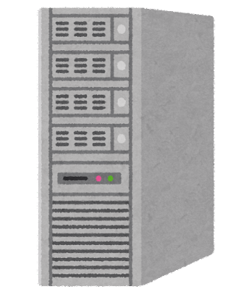
ローカルPC
ステージング環境
本番環境
ローカルPCで修正
ここで動作テスト
本番環境へ反映

Slide 5
昨日から修正を加えたファイル
三日前
二日前
昨日
コミット
歴史

Slide 6


歴史上の任意の地点に戻ることができる
三日前
二日前
昨日
今日
三日前
二日前
昨日
今日
ワーキングツリー
今日の状態
二日前の状態
歴史上の任意の地点を比較できる
三日前
二日前
昨日
今日

Slide 7

ワーキングツリー
インデックス
(ステージングエリア)
リポジトリ
初期化直後
ワーキングツリー
インデックス
(ステージングエリア)
リポジトリ
git add
ステージング
ワーキングツリー
インデックス
(ステージングエリア)
リポジトリ
git commit
コミット

Slide 8
ワーキングツリー
インデックス
リポジトリ
file1
file2
まだGit管理下に置かれていない

Slide 10
初期化直後
最初のコミット
次のコミット
さらに次のコミット
main
main
main
main

Slide 11
ブランチ作成直後
ブランチの切り替え
コミット
HEAD
main
main
main
branch
HEAD
branch
HEAD
branch

Slide 12
branchを
見ている状態
mainに
切り替える
コミットする
main
HEAD
main
HEAD
main
HEAD
branch
branch
branch

Slide 13
通常の状態
detached HEAD状態
HEAD
main
main
HEAD
HEADがブランチを経由して
コミットを指している
HEADがブランチから外れ
コミットを直接指している

Slide 14


main
branch
main
branch
mainの
スナップショット
branchの
スナップショット
ファイル追加
mainからbranchへ更新する
ための「差分」

Slide 15
コミット
(スナップショット)
修正(パッチ)
次のコミット
(スナップショット)
main
branch
+
=
ファイル追加

Slide 16
マージ
main
main
branch
branch

Slide 17
Fast Forward マージ
main
main
branch
branch
Fast Forwardマージできるが
マージコミットを作ってマージ
main
main
branch
branch

